Slide 1
3^{ο} Μάθημα
Θεωρίες μάθησης & ΤΠΕ ΙΙ:
Ο υπολογιστής ως περιβάλλον εργασίας,
Ο υπολογιστής ως μέσο πρακτικής γραμματισμού
ΕΕΓΛΩ327: ΓΛΩΣΣΑ ΚΑΙ ΝΕΕΣ ΤΕΧΝΟΛΟΓΙΕΣ
Δρ. Κοσκινάς Κ. Εμμανουήλ

Slide 2
Συμβολή ΤΠΕ στη γλωσσική διδασκαλία: σύντομο ιστορικό
Μέχρι τη δεκαετία του ‘50 η χρήση των μέσω διδασκαλίας (φυσικά ή τεχνητά αντικείμενα, εικόνες, χάρτες, σχέδια κτλ) θεμελιωνόταν με βάση την αρχή της εποπτείας και γι’ αυτό τα μέσα αυτά ονομάστηκαν εποπτικά μέσα διδασκαλίας.
Μετά το ’50 διαδόθηκαν τα Μέσα Μαζικής Επικοινωνίας. Στην αρχή η στάση των θεωρητικών της παιδαγωγικής ήταν αρνητική, καθώς τα μέσα αυτά συνδέθηκαν με την χαμηλή επίδοση και δημιουργήθηκαν σχετικές προκαταλήψεις.
Σε τρίτο στάδια επιχειρείται η αξιοποίηση της εκπαιδευτικής τεχνολογίας στη διδακτική διαδικασία, που αρχίζει να αναπτύσσεται ως ιδιαίτερος επιστημονικός κλάδος της διδακτικής μεθοδολογίας στα τέλη του ‘60.
Σημαντικό: ενώ στην παραδοσιακή διδακτική τα εποπτικά μέσα είχαν ως σκοπό να εμπλουτίσουν τη διδασκαλία, στην εκπαιδευτική τεχνολογία η διαδικασία της διδασκαλίας και της μάθησης ρυθμίζεται ολικά ή μερικά από τα τεχνικά μέσα (πχ υπολογιστές, πολυμέσα, λογισμικά, συστήματα διαχείρισης μάθησης, υπηρεσίες συνεργατικών εργαλείων του διαδικτύου)

Slide 3
Χαρακτηριστικά και στόχοι της σύγχρονης διδακτικής μεθοδολογίας
Με την ανάπτυξη των πολυμεσικών μέσων οι ερευνητές έστρεψαν την προσοχή τους στην αποτελεσματικότητά τους (υποστήριξη μαθησιακής διαδικασίας + μάθηση σε βάθος)
Αιτούμενο ήταν η σταδιακή και ομαλή ενσωμάτωση των νέων τεχνολογιών με στόχο την κατάκτηση της γλώσσας (Κουτσογιάννης, 2007)
Για το λόγο αυτό αναπτύχθηκε η υποβοηθούμενη από Υπολογιστή Γλωσσική Διδασκαλία (CALL) που πέρασε από διάφορα στάδια εξέλιξης:
  Συμπεριφοριστικός τρόπος προσέγγισης (behavioristic)
  Επικοινωνιακός (communicative)
  Συνδυαστικός (integrative)

Slide 4
Γλωσσική διδασκαλία μέσω ΤΠΕ σήμερα
Σήμερα οι υπολογιστές, είτε αυτότελώς, είτε μέσω ειδικών εκπαιδευτικών περιβαλόντων, διευκολύνουν την παραγωγή κειμένων, την αναθεώρησή τους, τη διαδικασία αυτοαξιολόγησης κτλ (Παραδιά, 2009)
Το διαδίκτυο αποτελεί μέσο ενίσχυσης της επικοινωνιακής και κειμενοκεντρικής διδασκαλίας με την υλοποίηση δραστηριοτήτων που αφορούν τη μελέτη διαφόρων κειμενικών ειδών, την παραγωγή γραπτού λόγου ή τη συνεργατική γραφή, καθώς και την ανάπτυξη διαδραστικών διαδικασιών που υλοποιούνται με την αξιοποίηση των υπηρεσιών επικοινωνίας και των εργαλείων συνεργασίας
Η ένταξη των νέων συνεργατικών εργαλείων και υπηρεσιών του διαδικτύου συμβάλλει ακόμη περισσότερο στην καλλιέργεια των επικοινωνιακών δεξιοτήτων (υπηρεσίες διαμοιρασμού περιεχομένου, κοινωνικής δικτύωσης κτλ)

Slide 5
Πρώτα συμπεράσματα
Η ενσωμάτωση των νέων τεχνολογιών στη μαθησιακή διαδικασία δεν σημαίνει απλώς τη χρήση ενός νέου μέσου στη διδασκαλία, αλλά τη δημιουργία μιας νέας διάστασης που επιφέρει μεταβολές σε σημαντικούς τομείς της εκπαίδευσης:
  Περιεχόμενο και μεταβίβαση γνώσης
  Σχέση διδάσκοντος-διδασκομένου
  Σχέση θεωρίας και πράξης
  Επικοινωνία μεταξύ ατόμων και κοινωνική συνείδηση
Οι ΤΠΕ και η εκπαίδευση μέσω διαδικτύου απαιτούν συστηματικές μελέτες για την αξιοποίηση των δεδομένων της εκπαίδευσης και της τεχνολογίας

Slide 6
Η εξέλιξη των συστημάτων ηλεκτρονικής μάθησης (e-learning)- Γενική Προσέγγιση
Τα περιβάλλοντα e-learning στοχεύουν στη διευκόλυνση της μαθησιακής διαδικασίας μέσω εξειδικευμένων μορφών διδασκαλίας
Τα συστήματα αυτά είναι ευρέως διαδεδομένα και στόχο έχουν να καλύψουν τις ανάγκες των ατόμων για μάθηση από απόσταση, ιδιαίτερα σήμερα που οι χρήστες είναι εξοικειωμένοι ως ένα βαθμό με την τεχνολογία
Η εξατομίκευση των συστημάτων ηλεκτρονικής μάθησης (e-learning systems) ευνοεί την αποδοτικότερη χρήση τους από το κάθε άτομο ξεχωριστά και συμβάλλει στην ποιοτικότερη και ευκολότερη εκμάθηση οποιουδήποτε γνωστικού αντικειμένου
Τα αποτελέσματα ερευνών έχουν ανοίξει το δρόμο προς νέα μοντέλα, που σχετίζονται με τα πολυμέσα (multimedia)

Slide 7
Όμως: Οι Zhang & Fang (2010) υποστηρίζουν ότι η άμεση διαδραστικότητα (interaction) μεταξύ των εκπαιδευτικών και των μαθητών κατά τη διάρκεια της αυτορρυθμιζόμενης (self regulated) διαδικασίας μάθησης μέσω της πλατφόρμας καθοδήγησης ηλεκτρονικής μάθησης μπορεί να πραγματοποιηθεί με συγκεκριμένες μαθησιακές ενότητες
Συνεπώς: υποστηρίζεται έντονα η χρήση των πολυμέσων ως αναπόσπαστο κομμάτι της μαθησιακής διαδικασίας μέσω της ηλεκτρονικής μάθησης και όχι ως ξεχωριστή διαδικασία

Slide 8
Χρήση video
Οι Tan & Pearce (2012) επιβεβαιώνουν ότι η χρήση των πολυμέσων, και πιο συγκεκριμένα του βίντεο, μπορεί να αποτελέσει έναν αποδοτικό τρόπο για την ενεργή εμπλοκή των μαθητών στην εκπαιδευτική και επιμορφωτική διαδικασία
Τα αποτελέσματα ερευνών που διεξήγαγαν δείχνουν ότι η χρήση ανοιχτών μαθησιακών διόδων (learning paths) αξιολογείται θετικά από τους μαθητές, αρκεί να διευκολύνεται με τον κατάλληλο τρόπο και να ενσωματώνεται με διαφάνεια (seamlessly) στο κάθε μάθημα
Με αυτές τις συνθήκες η διαδικασία αντίληψης του υλικού από τους μαθητές αυξάνει την αποτελεσματικότητα της μεθόδου

Slide 9
Σύστημα Εκμάθησης Μέσω Πολυμεσικής Αναπαράστασης
Οι Meekyeong et al. (2012) που παρουσίασαν το σύστημα Multimedia Presentation Authoring System (MPAS), προωθούν τη συλλογιστική του βίντεο ακόμη περισσότερο
Το σύστημα αυτό παράγει περιεχόμενα πολυμεσικής ηλεκτρονικής μάθησης για περιβάλλοντα κινητών επικοινωνιών (πχ κινητά) καθιστώντας δυνατή τη δημιουργία πολυμεσικών αναπαραστάσεων που ενοποιούν τύπους πολυμέσων (βίντεο, ήχο, κείμενο)
Με παρόμοιο τρόπο χρησιμοποιούνται οι «κινητοί πράκτορες» (mobile agents) για την ανάπτυξη ενός κατανεμημένου ασύγχρονου συστήματος εκπαίδευσης (distributed asynchronous Web based training system), που είναι προσβάσιμο μέσω διαδικτύου για κινητές συσκευές

Slide 10
Εξατομικευμένα συστήματα e-learning
Η αποτελεσματικότητα των διαδράσεων (interactions) με τον χρήστη μπορεί να επιτευχθεί χρησιμοποιώντας μεθόδους καταγραφής και αποτίμησης κατά τη διάρκεια της εκπαιδευτικής διαδικασίας (πχ χρήση server για μοντελοποίηση συμπεριφοράς μαθητή)  έτσι λαμβάνεται τροφόδότηση από το χρήστη μέσω του Μηχανισμού Καταγραφής (Detection Mechanism) ή ενός φίλτρου προσαρμογής, το οποίο αφαιρεί την επιπλέον μη απαραίτητη και υπονοούμενη πληροφορία για τον χρήστη
Η πρόταση των Juvina & Oostendorp (2004) που υποστηρίζουν ότι η πλοήγηση του χρήστη στο διαδίκτυο μπορεί να μοντελοποιηθεί με τη μελέτη εξατομικευμένων διαφορών και των μετρήσεων της συμπεριφοράς, χρησιμοποιώντας την τεχνική Latent Semantic Analysis.
To σύστημα DEPTHS που χρησιμοποιεί σχεδιαστικά μοτίβα ενσωματώνοντας την υπηρεσία του σημασιολογικού σχολιασμού και των υπηρεσιών εκμάθησης του περιβάλλοντος (context- aware learning) για τη βελτίωση της επίδοσης των μαθητών

Slide 11
Το σύστημα GRAPPLE λειτουργεί ως πλατφόρμα για να ενσωματωθούν τα Συστήματα Διαχείρισης Μάθησης (Learning Management Systems). Δεν δίνει έμφαση στις λεπτομερείς διαδράσεις με τους χρήστες, αλλά ενοποιεί χαρακτηριστικά εξατομίκευσης και προσαρμοστικότητας
Το Moodle είναι ένα σύστημα Διαχείρισης Μαθημάτων Ανοιχτού Κώδικα, που ενθαρρύνει τη συνεργασία μεταξύ των μαθητών και ευέλικτο σχετικά με την οργάνωση των μαθημάτων

Slide 12
Εξατομίκευση σε συστήματα διαχείρισης εκμάθησης λεξιλογίου
Η ψυχογλωσσολογική μέθοδος των Gamper & Knapp (2002) εφαρμόζει προσαρμοστικά πολυμέσα, ωστόσο το προτεινόμενο σύστημα δεν λαμβάνει απευθείας τροφοδότηση από τον μαθητή  υποθέτει μόνο τις προτιμήσεις του κάθε χρήστη, πράγμα που είναι δυνατό να επιβεβαιωθεί στη συνέχεια, εφαρμόζοντας το προσαρμοσμένο περιεχόμενο
Το σύστημα VocaTest, βασίζεται στην έμμεση τροφοδότηση, που λαμβάνει υπόψη τα αποτελέσματα των μαθητών στις δοκιμασίες (test) στο τέλος του κάθε μαθήματος, ώστε να μπορούν να συμπεραίνουν τις προτιμήσεις τους
Η στρατηγική δημιουργίας παιχνιδιών (Yoshimoto, 2008), ώστε να βοηθηθεί ο μαθητής καν να κατακτήσει ευκολότερα το νεοεισαχθέν λεξιλόγιο. Όμως: οι μέθοδοι βασίζονται κυρίως σε υποθέσεις και όχι σε εφαρμοσμένα μαθηματικά και αλγόριθμους.
Ο Chen (2008) παρουσιάζει μηχανισμούς αυτορρυθμιζόμενης μάθησης (self-regulated learning assisted mechanisms) που μπόρούν να καλλιεργήσουν τις ικανότητες που έχουν οι μαθητές χρησιμοποιώντας τον προτεινόμενο μηχανισμό με άμεση τροφοδότηση από τους ίδιους

Slide 13
Μηχανισμοί εξατομίκευσης: Θεωρία Απόκρισης Αντικειμένου
Η Item Response Theory (IRT) λαμβάνει υπόψη τόσο τη δυσκολία του μαθησιακού υλικού, όσο και τις ικανότητες του μαθητή, ώστε να παρέχει πλήρως εξατομικευμένα μαθησιακά μονοπάτια στους μαθητές
Πχ η χαρακτηριστική λειτουργία του αντικειμένου, η οποία προτάθηκε από τον Rasch (1980) και χρησιμοποιεί μία παράμετρο για να μοντελοποιήσει το υλικό του μαθήματος
Οι Baylari & Montazer (2009) συνυπολογίζοντας τη μεγάλη σημασία των test προτείνουν ένα εξατομικευμένο πολυδραστικό (multiagent) σύστημα εκμάθησης από απόσταση, βασισμένο στη IRT και στα Τεχνητά Νευρωνικά Δίκτυα (Artificial Neural Network, ANN), η οποία με βάση τον κάθε μαθητή παρουσιάζει προσαρμοσμένες δοκιμασίες και εξατομικευμένες συστάσεις
Αυτοί οι agents προσθέτουν προσαρμοστικότητα και διαδραστικότητα στο μαθησιακό περιβάλλον και λειτουργούν ως ανθρώπινος σύμβουλος, που καθοδηγεί τους μαθητές σε οικείο και εξατομικευμένο πειβάλλον.
Στην έρευνα προτείνεται και ένα πλαίσιο προσαρμοστικών δοκιμασιών που θα χρησιμοποιηθούν ως meta-test, δηλ. εμπλουτισμένες δοκιμασίες

Slide 14
Οι γενικές αρχές των Bayesian δικτύων
Τα Bayesian δίκτυα λειτουργούν ως εργαλεία ανίχνευση των προσωπικών προτιμήσεων του χρήστης και λαμβάνουν υπόψη τις προσωπικές του προτιμήσεις και τη δραστηριότητά του στο παρελθόν, τόσο άμεσα, όσο και έμμεσα
Αυτό επιτυγχάνεται από την απόκτηση γνώσης από προηγούμενες αλληλεπιδράσεις του μαθητή και από τη χαρτογράφηση των προσωπικών του προτιμήσεων στο πλαίσιο συγκεκριμένου μαθησιακού ύφους, για τον εμπλουτισμό της μαθησιακής εμπειρίας
Το πλεονέκτημα του συστήματος έγκειται στην αύξηση της πιθανότητας για επιτυχή προσαρμογή στις μαθησιακές προτιμήσεις του μαθητή και συνεπώς στη διευκόλυνση της μαθησιακής διαδικασίας

Slide 15
Οι αρχές Bayesian λαμβάνονται καταρχάς υπόψη σε παρόμοιες περιπτώσεις και έπειτα προσαρμόζονται στις απαιτήσεις της πλατφόρμας e-learning
To σύστημα αποθηκεύει πληροφορίες για τη δραστηριότητα του μαθητή τόσο στο παρελθόν, όσο και στην τρέχουσα δραστηριότητά του, την οποία επεξεργάζεται μέσω Bayesian δικτύων.
Κατόπιν υπολογίζεται η πιθανή συμπεριφορά και οι πιο πιθανές απαιτήσεις του μαθητή με βάση την αποθηκευμένη εμπειρία
Βεβαίως, στην περίπτωση που το σύστημα ανιχνεύσει μη αναμενόμενη συμπεριφορά, προσαρμόζεται αντίστοιχα

Slide 16
Οντολογίες και Σημασιολογικός ιστός
Μία οντολογία είναι το κλειδί στην ενοποίηση των αντικείμένων που βασίζονται στην πληροφορία και τη γνώση με κατανεμημένα συστήματα δεδομένων σε διαφορετικές συνεργατικές εφαρμογές
Τα συστήματα που βασίζονται στις οντολογίες αναδύονται ως μία πολύ φυσική επιλογή για την επόμενη γενιά Συστημάτων Διαχείρισης Γνώσης (Knowledge Management Systems, KMSs) που λειτουργούν στο πλαίσιο ενός οργανισμού ή της επικοινωνίας διαφόρων οργανισμών, αλλά και στο πλαίσιο μικρών κοινοτήτων
Για παράδειγμα στο πεδίο διδασκαλίας αγγλικών, μέσω των οντολογιών ηλεκτρονίκής μάθησης καθορίζεται και πραγματοποιείται η εξατομικευμένη εμπειρία ηλεκτρονικής μάθησης
Οι ιδέες αυτές εμπλουτίζονται περαιτέρω με την έρευνα των τεχνολογιών και των μετα-δεδομένων αναφορικά με το μαθησιακό υλικό, τον μαθητή και την μέθοδο της παρατήρησης

Slide 17
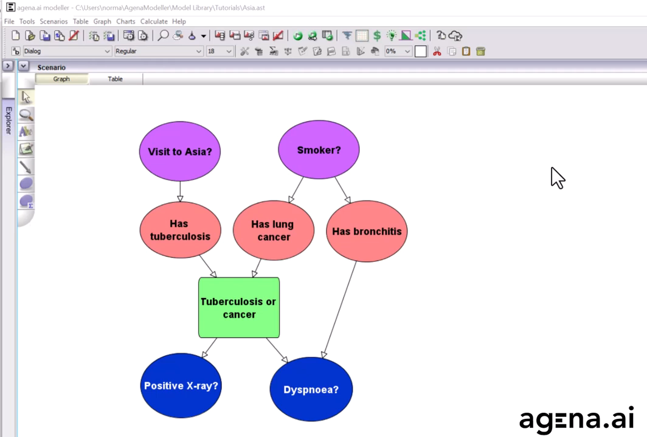
Απλό παράδειγμα Bayesian δικτύου

Slide 18
Άλλες προσεγγίσεις οντολογιών
Το εργαλείο Ontolearn χρησιμοποιείται για να κάνει την αρχική εξαγωγή της ορολογίας ενός μαθησιακού περιβάλλοντος από τα διαθέσιμα έγγραφα σε συγκεκριμένες ιστοσελίδες
Έπειτα οι πολύπλοκοι όροι μεταφράζονται σημασιολογικά και ταξινομούνται με ιεραρχικό τρόπο
Η Wordnet εμπλουτίζεται με τους μηχανισμούς ανίχνευσης μαθησιακών εννοιών. Η καινοτομία της είναι η σημασιολογική απόδοση που είναι ο συγκερασμός μιας πολύπλοκης έννοιας (concept) με ένα πολύπλοκο όρο (term)
Η OntobUM επεκτείνεται ώστε να συμπεριλάβει και άλλα χαρακτηριστικά των μαθητών στο περιβάλλον μάθησης και γνώσης, χρησιμοποιώντας μία οντολογία με βάση τη συμπεριφορά του χρήστη

Slide 19
Το Machine Learning (μάθηση με βάση τις μηχανές) και η natural Language Processing (Επεξεργασία της Φυσικής Γλώσσας) αναπτύσσει μια μεθοδολογία με κέντρο τον μαθητή για την κατασκευή οντολογιών.
Με την προσέγγιση αυτή ο μαθητής επιλέγει ένα σώμα κειμένων και σκιαγραφεί μάι πρώιμη οντολογία για ένα πεδίο με ένα πρώιμο λεξιλόγιο που σχετίζεται με τα στοιχεία της οντολογίας

Slide 20
Διδασκαλία Λεξιλογίου (Ι)
Καταρχάς η συνοδευτική χρήση εικόνων και ήχου στη διδασκαλία λεξιλογίου έχει αποτελέσει αντικείμενο έρευνας (Chun & Plass, 1996) όπου καταγράφεται η αποτελεσματικότητα της πολύπλευρης παρουσίασης των λέξεων στην κατάκτηση λεξιλογίου μέσω της αξιοποίησης των πολυμεσικών τεχνολογιών
Μια άλλη προσέγγιση είναι το πρόγραμμα JING που διδάσκει το λεξιλόγιο με ένα ευχάριστο τρόπο:
  Χρησιμοποιείται το test λεξιλογίου για να μετρηθούν οι γνώσεις των μαθητών
  Διεξάγεται μία συνέντευξη σχετικά με τη μαθησιακή τους εμπειρία
  Σκιαγραφούνται έπειται οι προτεινόμενες στρατηγικές με χρήση ΤΠΕ για διδασκαλία λεξιλογίου

Slide 21
Διδασκαλία Λεξιλογίου (Ι)
Μία άλλη προσέγγιση είναι η μελέτη των εικονικών περιβαλλόντων που έχει ως στόχο να αναπτύξει ένα αποτελεσματικό και ευέλικτο πρόγραμμα εκμάθησης της γλώσσας
Υιοθετεί τα πλεονεκτήματα της εκμάθησης μέσω κινητών για να παρουσιάσει ένα εξατομικευμένο και ευφυές σύστημα εκμάθησης, το οποίο μπορεί να προτείνει στους μαθητές κατάλληλα κείμενα στη γλώσσα τους, σύμφωνα με ανιχνευμένες ικανότητες ανάγνωσης, καθώς και να ανακαλύψει και να ανακτήσει αυτόματα το άγνωστο λεξιλόγιο μέσα από την ανάγνωση κάνοντας χρήση της Fuzzy Item Response Theory (FIRT)

Slide 22
Διδασκαλία Λεξιλογίου (Ι)
Άλλη προσέγγιση είναι το σύστημα που χρησιμοποιεί τη θεωρία Fuzzy και τη θεωρία Κύκλου Μνήμης (Memory Cycle Theory). Ειδικότερα:
  Χρησιμοποιούν ασαφή (fuzzy) συμπεράσματα και προσωπικούς κύκλους μνήμης (chunks of memory) για να καταστήσουν δυνατή την ανεύρεση ενός κειμένου που ταιριάζει καλύτερα σε έναν μαθητή
  Μετά την ανάγνωση του άρθρου, δίνεται μία δραστηριότητα στον μαθητή για να βελτιώσει τη μνήμη του σε σχέση με όσα διάβασε και έμαθε μέσα από το άρθρο, συμπεριλαμβανομένου και του λεξιλογίου

Slide 23
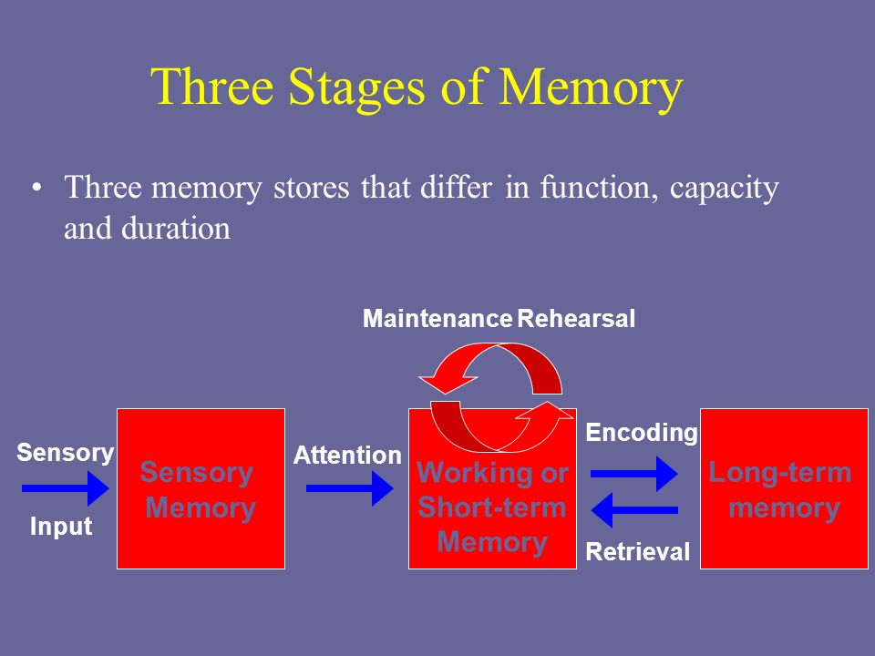
Στάδια λειτουργίας μνήμης

Slide 24
Άλλες προσεγγίσεις εξατομικευμένης μάθησης λεξιλογίου μέσω ΤΠΕ
Οι Huang et al. (2012) παρουσιάζουν την ανάπτυξη ενός συστήματος εκμάθησης της Αγγλικής για να βοηθήσει τους μαθητές να έχουν μία βιωματική εμπειρία εκμάθησης του λεξιλογίου
Μέσα από τη διαδικασία αυτή το σύστημα καθιστά το υλικό προσβάσιμο στους μαθητές μέσω βίντεο (video clips)
Στη μελέτη λαμβάνονται υπόψη οι προτιμήσεις των μαθητών, οι απαιτήσεις του συστήματος, καθώς και τα χαρακτηριστικά του περιεχομένου
Σε μελέτες που έχουν γίνει έχει βρεθεί ότι το πολυμεσικό περιβάλλον (multimedia) έχει θετική επίδραση στη διδασκαλία του λεξιλογίου

Slide 25
Άλλες προσεγγίσεις εξατομικευμένης μάθησης λεξιλογίου μέσω ΤΠΕ
Ο Wang (2011) προτείνει ένα προσαρμοστικό σύστημα εκμάθησης της Αγγλικής, το οποίο συνυπολογίζει τα ποικίλα χαρακτηριστικά των μαθητών χρησιμοποιώντας την τεχνική εξόρυξης των δεδομένων (data mining) και ένα τεχνητό νευρωνικό δίκτυο (ANN) ως τον πυρήνα του συστήματος ηλεκτρονικής μάθησης
Επίσης, τίθενται τρία διαφορετικά επίπεδα διδασκαλίας, για το λεξιλόγιο, τη γραμματική και την ανάγνωση
Οι Jakankhani et al. (2011) παρουσιάζουν ένα προσαρμοστικό σύστημα εκμάθησης με τη χρήση κινητών για την εκμάθηση νέων γλωσσών, σύμφωνα με τις ικανότητες του μαθητή
Το σύστημα χρησιμοποιεί μία τεχνική βασισμένη στις οντολογίες για τη μοντελοποίηση της γνώσης για να ταξινομήσει το υλικό εκμάθησης της γλώσσας και να περιγράψει το προφίλ του μαθητή, ώστε να παρέχει ένα προσαρμοστικό περιβάλλον μάθησης

Slide 26
Στρατηγικές εκμάθησης λεξιλογίου και η δημιουργική εκμετάλλευση των ΤΠΕ για τη βελτίωσή τους

